Slide 1
Proyecto Final de Carrera
Sistema de soporte de decisiones en Ricardo Bieler S.A.
César, Nicolás Daniel
Galán, Mariano Nicolás

Slide 2
Agenda
La empresa
Problemática
Software Libre
Data Warehouse
ETL
Cubiculo
Reportes
Demostración
Trabajos Futuros
Conclusión

Slide 3
Ricardo Bieler S.A.
Comercialización de vehículos (autos, camionetas y camiones), repuestos y servicios relacionados con el rubro automotor
Casa central en Santa Fe
Sucursales en Reconquista y Rafaela
Venta exclusiva de Mercedes Benz Chrysler, Jeep y Dodge en la zona

Slide 4
Problemática
Soporte de información para la toma de decisiones
  Vinculación de datos de ventas y stock
  Analisis de rotación
  Graficación de la actividad de la empresa
Proceso Centralizado en casa central

Slide 5
Software Libre
Ventajas del SL para el Proyecto
Económicas
Experiencia personal
Coincide con la política de la empresa

Slide 6











Tecnología investigada

Slide 7
¿Qué es un Data WareHouse?
  Data Warehouse: repositorio de datos orientado a facilitar el análisis y la toma de decisiones en una organización.
Modelo de datos común a todas las fuentes de datos
Optimizado para las consultas
Estructura sencilla de entender y usar
Funciona separado de los sistemas operacionales

Slide 8
¿Qué es un Data Warehouse?
Está formado por:
Tablas de hecho: representan los conceptos que serán objeto de estudio. (ej: cantidad de repuestos vendidos)
Tablas de dimensión: agregan información dimensional a los conceptos de las tablas de hecho. (ej: cantidad de repuestos vendidos por sucursal o por epoca del año)

Slide 9
Diseño del Data Warehouse
Requerimientos:
Dimensión
Hecho
Venta de repuestos por proveedor y por año
Venta de repuestos por pieza y por año
Venta de repuestos por pieza y por mes en el año 2005
Venta de repuestos por proveedor y por año
Venta de repuestos por pieza y por año
Venta de repuestos por pieza y por mes en el año 2005
Restricción

Slide 10
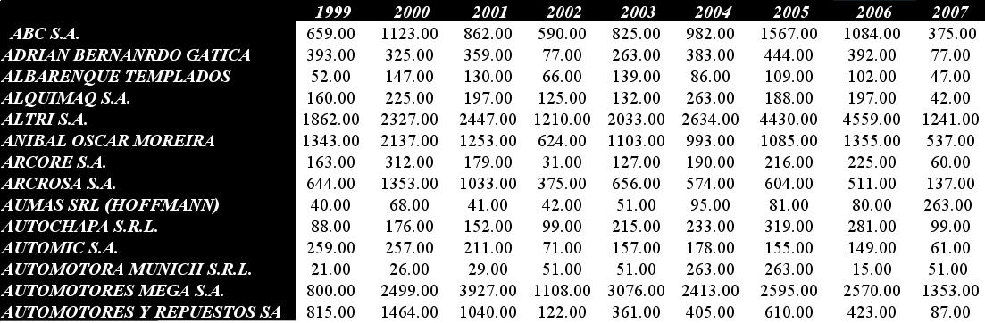
Diseño del Data Warehouse
  Venta de repuestos por proveedor y por año

Slide 11
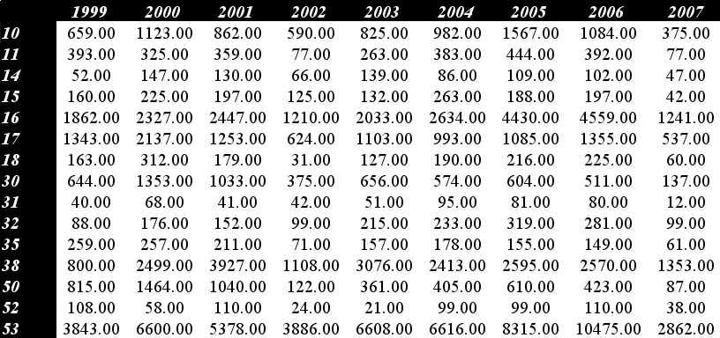
Diseño del Data Warehouse
  Venta de repuestos por pieza y por año

Slide 12
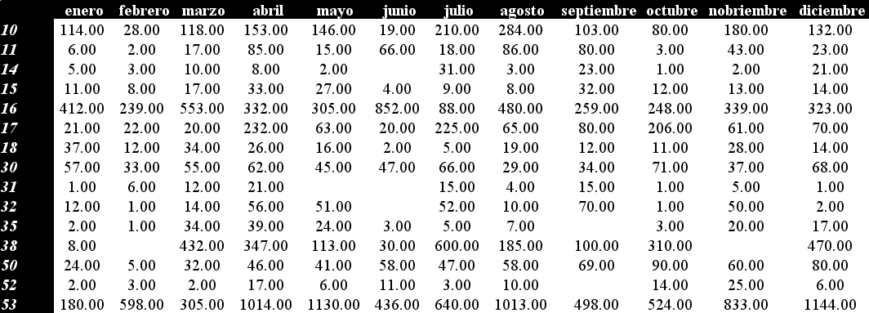
Diseño del Data Warehouse
  Venta de repuestos por pieza
  y por mes en el año 2005

Slide 13
Representación relacional
Esquema estrella:

Slide 14
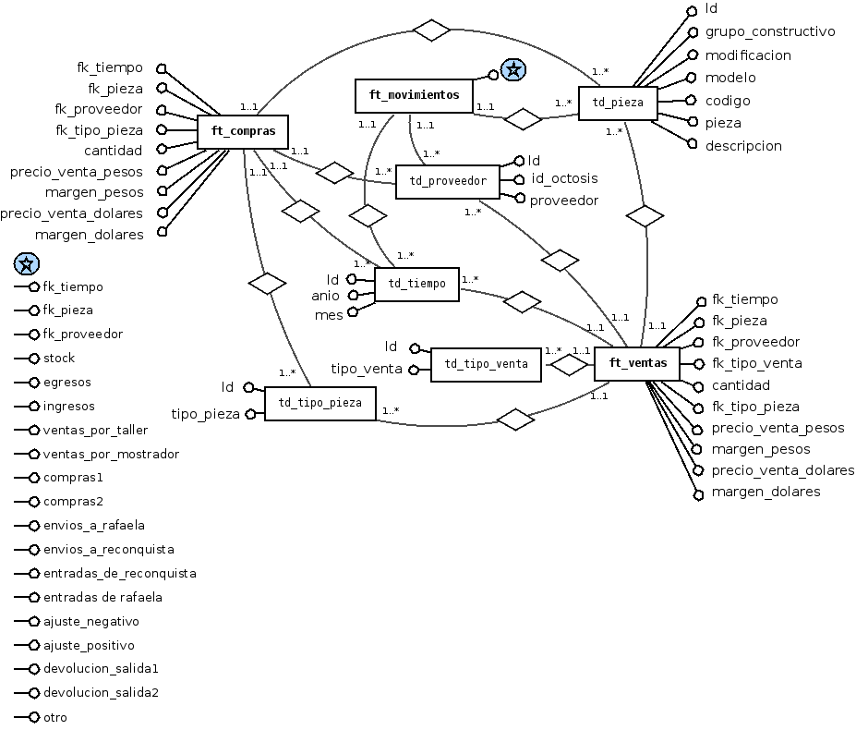
Representación relacional

Slide 15
Requerimientos de usuario
Inicialmente en texto
Prototipado rápido: planilla de cálculo
  Rápida retroalimentación del cliente
  Serias limitaciones
  Primera etapa del ETL
Persistencia final del Data Warehouse: PostgreSQL

Slide 16
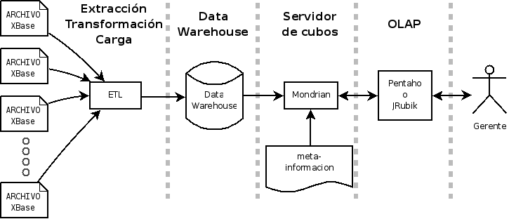
Arquitectura global

Slide 17
Octosis
8 años de desarrollo
Xxx tablas
500.000 movimientos de stock
18.000 productos
Xxx GB
Relaciones por software

Slide 18
¿Qué es un ETL?
ETL: Proceso de extracción, transformación y carga de datos desde las fuentes de datos hasta el Data Warehouse.
Las fuentes pueden ser bases de datos, planillas de cálculo o páginas web, tanto internas como externas a la organización
La correción e integración se realiza en la fase de transformación
Por último la información se acumula en el Data Warehouse, nunca se modifica

Slide 19
Problemas con el ETL
Datos mal organizados
Tecnologia xBase
  Pobres herramientas de consulta
  Relaciones por Software
  Baja performance en la extracción de datos
  Nombres de columnas de 10 caracteres
  Falta de lenguaje de consulta

Slide 20
Desición Arquitectónica
  Usar un RDBM como etapa intermedia

Slide 21
dbf2mysql
  Dbf2mysql: es una herramienta libre que importa los archivos dbf en tablas MySQL
Optimizaciones
  Agregado de relaciones
  Indices

Slide 22
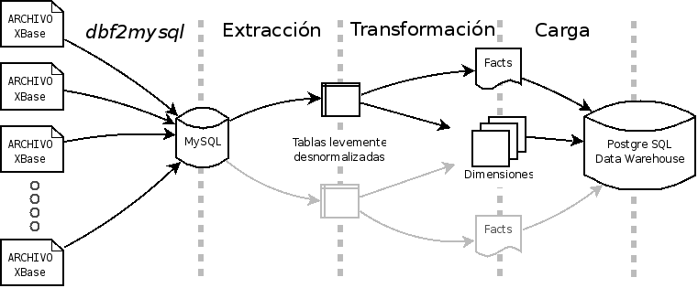
Arquitectura de proceso de ETL

Slide 23
Métricas del proceso de ETL
Se realizaron un poco mas de 100 corridas de ETL
Cada corrida duraba entre 8 y 25 horas
Junto con el prototipado en las planillas de cálculo, fue una herramienta clave en la etapa de verificación de datos contra registros del cliente
Codificado en Python

Slide 24
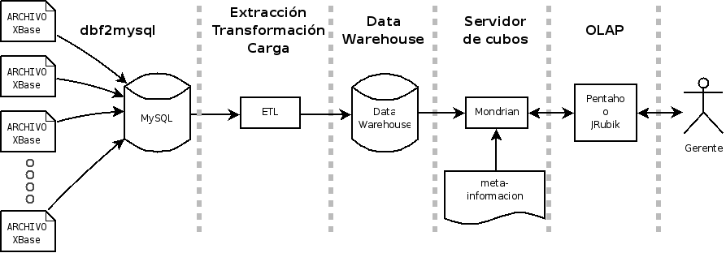
Arquitectura global

Slide 25
¿Qué es un servidor de cubos?
Cubo OLAP: es una estructura que contendrá datos de uno o más conceptos medibles que se desea analizar, proporcionando una vista lógica de los datos del Data Warehouse. Ésta vista estará dispuesta según dimensiones y restricciones. Podrá contener información precalculada.
Servidor de Cubos: componente encargado de transformar requerimientos de informes en cubos OLAP.

Slide 26
Elección de un servidor de cubos
Búsqueda de servidores de cubos libres
El único proyecto maduro es Mondrian (de la Suite de business intelligence de Pentaho)
  Implementación de SOAP no compatible
  Configuración problemática
  Poca experiencia en el entorno servlet
  Implementación incompleta del estandar de facto MDX
Notes:
Dentro del SL existe el proyecto PENTAHO el cual tiene un componente que es MONDRIAN que es la opcion mas robusta que existe.
Problemas:
- Muy complicado de de configurar
- Realiza una emulacion deficiente del lenguaje de consulta de cubos MDX de MICROSOFT

Slide 27
Decisión Arquitectónica
Diseñar nuestro propio servidor de cubos

Slide 28
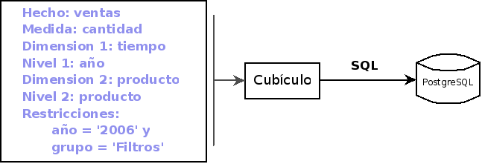
¿Qué es Cubiculo?
Cubiculo: implementacion propia de un servidor de cubos, transforma la especificación de un cubo en una sentencia SQL. Es el encargado de realizar las 5 operaciones fundamentales.

Slide 29
Características de cubiculo
  Operación slice (tajada)
  Operación dice (rotación de cubo)
  Operación pivot (rotación de ejes)
  Operación rollup (diminuir granularidad)
  Operación drill down (aumentar granularidad)
  Operación drill replacing (drill down + slice)
  Funcionamiento statelesss
  Funciones de agregacion
    Promedio
    Sumatoria
Notes:
Solo nombrar las operaciones, explicarlas junto a la demostracion

Slide 30
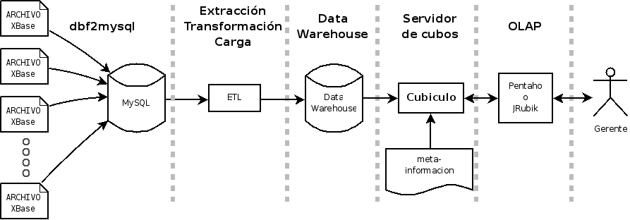
Arquitectura global

Slide 31
¿Qué es una herramienta OLAP?
OLAP: herramienta para la generación de informes altamente agregados basados en datos multidimensionales. Estos informes son utilizados por gerentes. OLAP también es sinónimo de vista multidimendional de datos.
La razón de usar OLAP para las consultas es la velocidad de respuesta.
Utiliza estructuras multidimensionales (cubos OLAP).

Slide 32
¿Por qué hacer nuestro propio OLAP?
Era muy costoso adaptar Pentaho/Jrubik a cubiculo
  Interfaz MDX sobre SOAP no estandar
Había requerimientos específicos (ej. pronósticos)
Acceso web

Slide 33
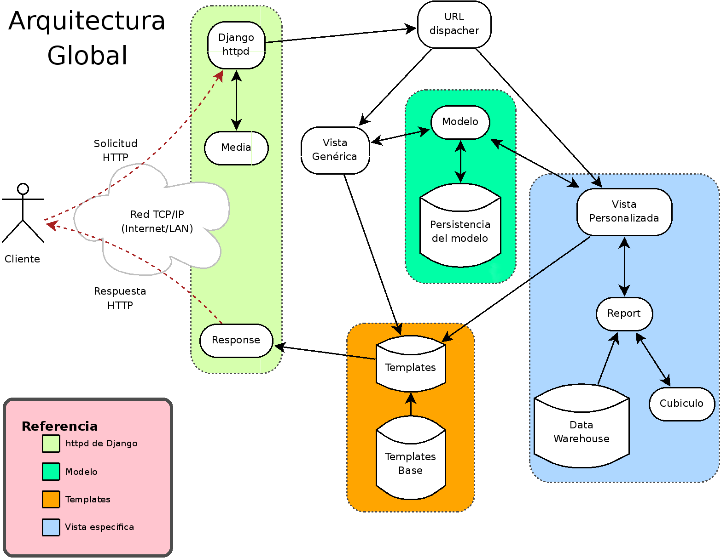
Arquitectura de la herramienta OLAP

Slide 34
Especificación de informes
Necesitábamos una expresión que nos permitiera especificar un informe
Cada vez que se realice una operación sobre un informe (ej. roll up, o drill down) se obtendrá una nueva expresión. EXP1 + OP = EXP2
Con este mecanismo no es necesario almacenar el estado del informe previo a la operación
Se promueve el desacople de la arquitectura

Slide 35
Decisión Arquitectónica
DWP (Data Warehouse Path)
Un dwp recortado
Notes:
-Sirve para hacer un bookmark
-Nos permite tener un diseño desacoplado
-Mantiene la propiedad http de stateless

Slide 36
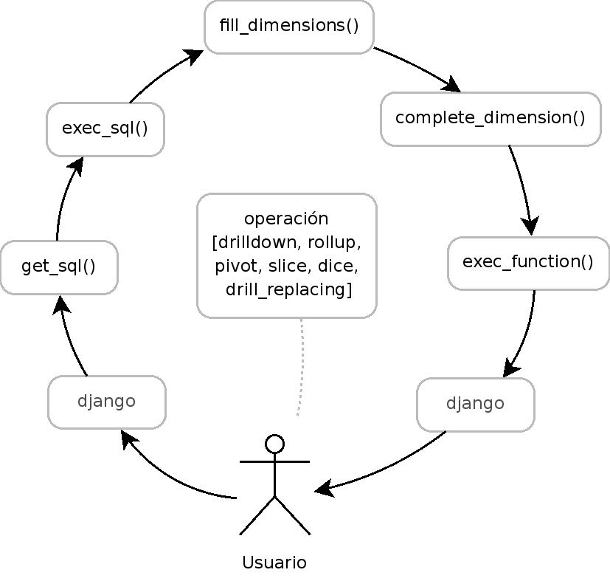
Ciclo de creación de un Reporte
Estilo arquitectonico Pipe and Filter
Ajuste dimensional de la salida de cubiculo

Slide 37
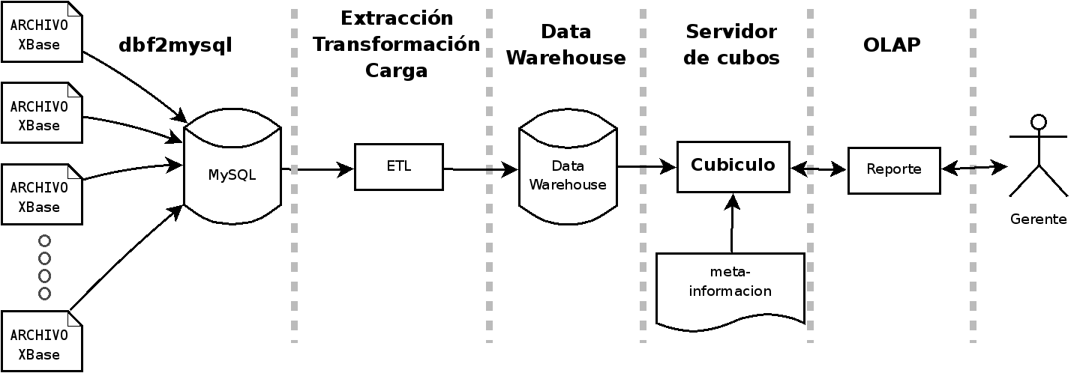
Arquitectura global

Slide 38

Demostración

Slide 39
Trabajo Futuro
Mejorar la interfaz
Generar reportes de unidades
Pronostico (Forecasting)
Exportacion a Planilla de calculo

Slide 40
Conclusión

Slide 41

Preguntas?

Slide 42
Fin
Gracias!!

